Slide 1
Verborgen complicaties na Bariatrische Chirurgie

Slide 2
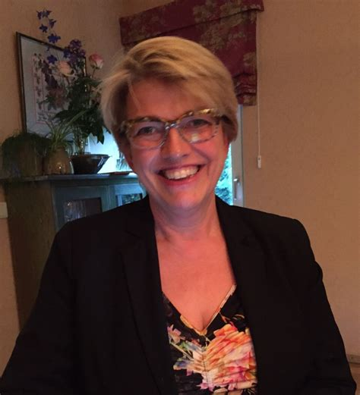
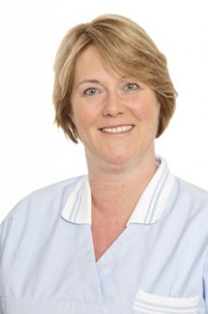
Voorstellen
Bernadette Deenen, diëtist
- Nederlandse Obesitas Kliniek
- Kenniscentrum Diëtisten
Overgewicht en Obesitas (KDOO)
Rianne Hanssen, mondhygiënist
- Praktijk voor Parodontologie en
Implantologie Nijmegen / Horst

Slide 3
Hypothese
“Hebben de huidige voedings- en suppletie adviezen na
bariatrische chirurgie invloed op de mondgezondheid”
Een interdisciplinaire afstudeeropdracht voor
2 studenten Voeding en Diëtetiek &
2 studenten Mondzorgkunde
Notes:
Patiënten geven aan dat ze een toename van tandvleesproblemen krijgen na de bariatrische chirurgie
Met name een droge mond, toename van caries en los zittende tanden en soms hoor je ook dat ze uiteindelijk een prothese hebben gekregen
Enquête, vragen gesteld over de voeding, productkeuzes. Frequentie maaltijden, suppletie gebruik en OHIP en vragen over mondzorg

Slide 4
Lange termijn complicaties na BC m.b.t. mondgezondheid
Gastric Bypass | Gastric Sleeve
Deficiënties: Eiwitten Vit. B1, Foliumzuur (B11), B12 en D Calcium, ijzer en zink | Deficiënties: Eiwitten Vit. B1, Foliumzuur (B11), B12 en D Calcium, ijzer en zink
Hogere frequentie eet/drink momenten | Hogere frequentie eet/drink momenten
Afname speekselproductie | Afname speekselproductie
Lactose intolerantie | Gastro-oesofageale reflux (GERD) / zuurbranden
Dumping | Passage klachten of braken
Notes:
Voedingstekorten ontstaan door: braken, verminderde voedselinname, intolerantie van voedingsmiddelen
Lactose in melkproducten is echter minder cariogeen doordat mondbacteriën deze suiker minder goed kunnen afbreken. Daarnaast bevatten melkproducten calcium en fosfaat.
Melk(producten) bevatten naast lactose, calcium, fosfaat en caseïne, andere eiwitten (IgA) en vetten, waardoor bij een NORMALE intake melk geen risicofactor vormt voor het ontstaan van cariës.
Wordt er echter aan melkproducten suiker en/of sap toegevoegd, zoals bij CHOCOMELK, DRINKYOGHURT (FRISTI) dan kunnen deze zeker CARIOGEEN zijn.
Let op: verschillende varianten van (OPTIMEL FRAMBOOS) bevatten suikervervangingsmiddelen (niet cariogeen, maar wel suikers uit sapconcentraat en vormen zo een CARIËSRISICO
Melk (ph 6,7) + (vruchten/citroen)yoghurt (ph 4,1) + Karnemelk (ph 4,2) zijn NIET POTENTIEEL EROSIEF VANWEGE EEN HOGE CONCENTRATIE AAN CALCIUM EN FOSFAAT
Alpro soya: Ingrediënten: sojabasis (water, gepelde sojabonen (8%)), SUIKER, zuurteregelaars (kaliumfosfaten), calciumcarbonaat, aroma, zeezout, stabilisator (gellangom), vitaminen (B2, B12, D2) .

Slide 5
Effecten supplementen op de mondgezondheid
Suppletie | Vorm | Orale bijwerkingen
Maagbeschermer | capsule | droge mond
Multi-vitamine | capsule | geen
Multi-vitamine | kauwtablet | cariogeen
Calcium/vit D3 | kauwtablet | cariogeen
Calcium/vit D3 | bruistablet | cariogeen

Slide 6
Dagmenu: 1 jaar na Gastric Bypass
Ontbijt 8.00 uur 150 ml kwark met 2 eetlepels muesli
Vocht water met Slimpie 10.00 uur 1 Calcium
10.30 uur 1 volkoren cracker met hummus en komkommer
Vocht appelsap troebel verdund met water
Lunch 12.30 uur omelet van 1 ei met 2 eetlepels soepgroenten
Vocht yoghurtdrink (gezoet)
15.00 uur fruit 16.00 uur 2 Calcium
Vocht water met Slimpie
Warme maaltijd 18.00 uur wrap met vlees en groenten
Vocht thee zonder suiker 19.00 uur multi-vit
22.00 uur schaaltje Optimel Griekse yoghurt
Vocht ijsthee (green)
Notes:
14 momenten
Ijsthee green , frisdrnak

Slide 7
Dagmenu: 3 jaar na Gastric Bypass
Ontbijt 1 beschuitje pindakaas met stukjes pinda
1 beschuitje met kaas
Tussendoortje 2 liga koeken
Lunch 2 bruine boterhammen met kaas en vlees
Tussendoortje 2 liga koeken of Sultana
Warme maaltijd klein stukje vlees met groenten
Tussendoortje (groente)chips bij de televisie
Vochtintake: 2 liter / dag, water aangemaakt met Slimpie (bidon)
‘s avonds een glas Fuze ijsthee
Dagelijks: 3 x calcium (kauwtabletten), ervaart patiënt als “snoepjes”
Notes:
Koolhydraten kunnen het beste gegeten worden in de vorm van voedingsmiddelen waarvan is aangetoond dat ze gezondheidswinst leveren of andere goede voedingsstoffen bevatten. Goede bronnen zijn vooral volkoren graanproducten zoals volkorenbrood en volkorenpasta, aardappels, peulvruchten, groente en fruit. Koolhydraatrijke producten die arm zijn aan voedingsstoffen, zoals frisdrank, koek en snoep, kunnen beter in beperkte mate worden genomen.
Lage intake van voedingsvezels, voor gestimuleerde aanmaak van vezels en zorgt voor een betere
Hoge intake van enkelvoudige koolhydraten met weinig voedingswaarden zoals ligakoeken, of Sultana
Hoge intake van
Fuze ijsthee is gezond volgens mevr. Omdat er Snelle koolhydraten
Helaas zitten chips vol met zetmeel, dat vast blijft zitten aan uw tanden. Als u er toch voor kiest dit soort snacks te eten, zorg er dan voor dat u die dag goed flost om zo alle voedselresten te verwijderen die anders zorgen voor tandplak.

Slide 8
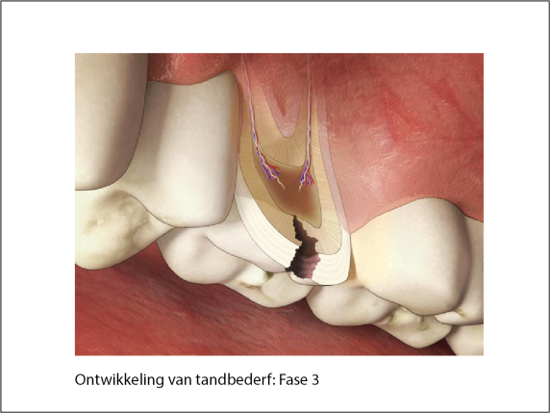
Tandcariës
Tijdens eten en drinken zetten bacteriën in de tandplak de suikers en koolhydraten in het voedsel om in zuur. Zo’n ‘zuurstoot’ kan het glazuur van de gebitselementen aantasten. Dat veroorzaakt tandbederf. Cariës is een multifactoriële ziekte.
Notes:
Multi-factoriele ziekte, aanwezigheid van tandplak,

Slide 9
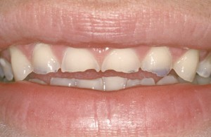
Tanderosie
Het oplossen van het tandglazuur door zuren:
Extrinsieke zuren
voeding / dranken
medicatie / supplementen
Intrinsieke zuren
maagzuur (gastro-oesofageale reflux)
braken
(zonder bacteriële betrokkenheid)
Bron: Ivoren Kruis

Slide 10
Gingivitis / Parodontitis (tandvleesontsteking)
Gingivitis ontsteking in de rand van het tandvlees.
(= reversibel!)
Parodontitis vergevorderde tandvleesontsteking
(met alveolair botverlies)
(= irreversibel)
Bron: Ivoren Kruis / NVvP
Notes:
BS zorgt voor verandering in darmmicrobiota, toename van Bacterioides verandering van gastro intestinale flux, vermindering van de zuurgraad, verandering in eetgewoonten (onverteerbare resten). Door BC verstoord de bacterien in de dikke darm anaerobe bacterien.
Porphyrmona gingivalis periopathogene bacterien.
Vit C en D tekort en vele braken.
Tekort aan Ca osteoporose leidt tot alveolair botverlies.

Slide 11
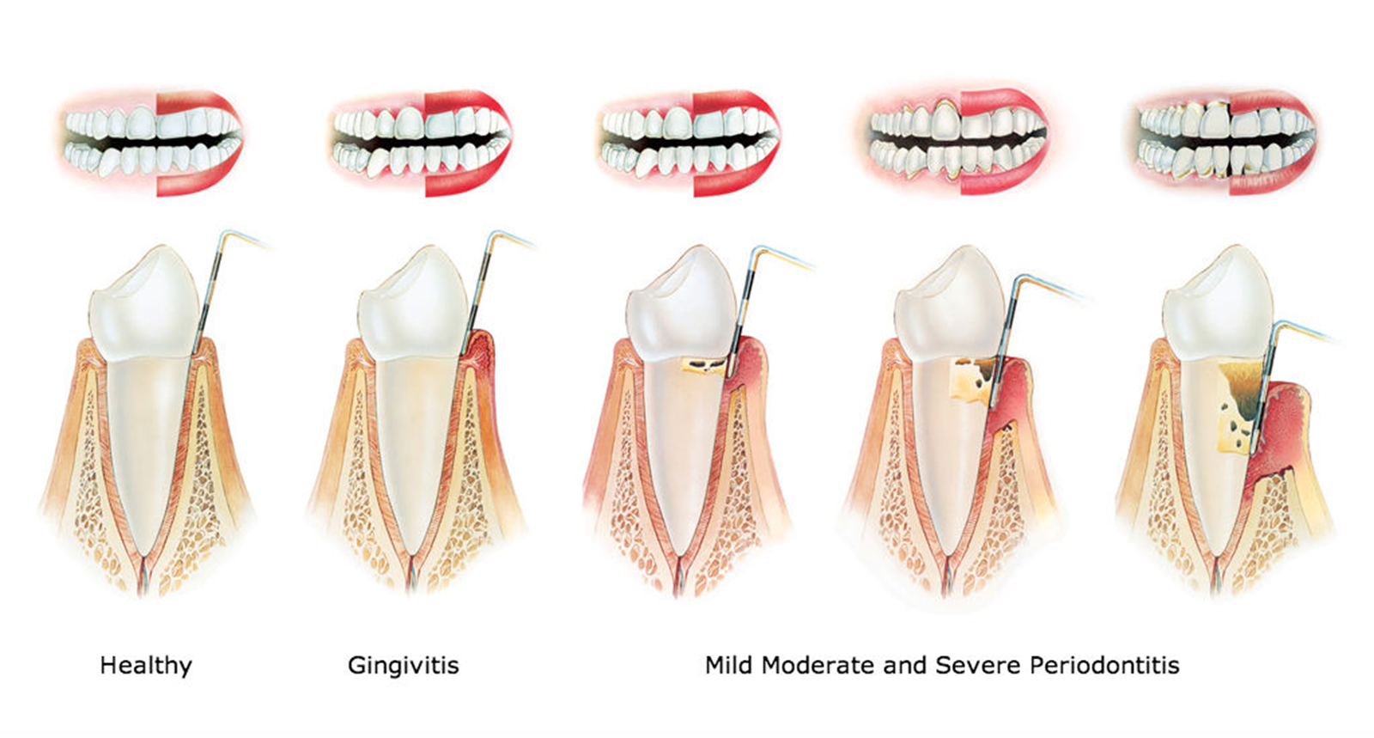
Notes:
Rood is ontstoken tandvlees
Afbraak bot, loszittende tanden/kiezen

Slide 12
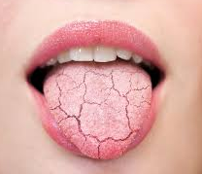
Xerostomie
Het gevoel van een droge mond.
(de subjectieve beleving)
Onvoldoende ongestimuleerde speekselaanmaak.
Ongestimuleerde speekselaanmaak
Gestimuleerde speekselaanmaak
Hyposialie
Notes:
FUNCTIE SPEEKSEL VOOR MONDHYGIËNE:
BUFFERCAPACITEIT
REINIGENDE WERKING
SPEEKSEL HEEFT EEN PH VAN 5,5 TOT 7,5
Smint suikervrij Xylitol
Droge mond en met name in de EERSTE 6 MND, voorkomen door snoepjes en of dranken om droge mond te bestrijden Subjectieve beleving van een droge mond
Bijwerking Omeprazol, en minder drinken,
Vanwege verminderde maagcapaciteit is uitdroging ook een veel voorkomende zorg. Onvoldoende waterinname draagt ​​bij aan xerostomie, wat cariësactiviteit, parodontitis en tandslijtage kan verhogen8,9.
Kauwgom Xylifresh
`
Xerostomie hoeft niet gepaard te gaan met hyposialie.
Er is sprake van hyposialie wanneer de ongestimuleerde secretiesnelheid verminderd is. Hyposialie kan betrouwbaar worden vastgesteld met een speekselvloedmeting waarbij de hoeveelheid ongestimuleerd totaalspeeksel wordt gemeten (FDI, 1992). Hyposialie hoeft niet gepaard te gaan met xerostomie. Xerostomie en hyposialie hoeven dus niet samen te vallen
Kauwstimuli Een kauwstimulus verhoogt bij gezonde personen de secretiesnelheid circa driemaal. Voor een kauwstimulus kunt u gebruik maken van kauwgom, een elastiekje, knoop, olijfpit of iets dergelijks. Ook harde groenten zoals wortel, radijs, komkommer zijn hiervoor geschikt. Let op dat uw patiënt niet de hele dag door zoete en zure producten gebruikt.
Buffercapaciteit neemt af, na BC door constante aanwezigheid van maagzuur in de mondholte
Speeksel, beschermende functie, vastzittend voedsel 90 %
Verminderde speekselaanmaak, door tekort aan calcium
De belangrijkste reden voor overmatige speekselproductie na de maaghuls is het gevoel dat er iets "vastzit". Het kan ook zijn omdat het voedsel te vezelig was voor uw buidel om op dit moment post-op te verwerken.
Een andere reden voor speekselproductie is te snel eten. Vergeet niet om niet meer dan twee happen per minuut te nemen. Als je dat doet, probeer het dan te verminderen tot 1 hap per minuut en kauw, kauw, kauw
Mexico Bariatric Services (MBS) is well known for self-pay weight loss surgery.
Oorzaak:
dehydratie → verstoring water en zoutbalans → hyposialie
Lage speekselstroom, door minder vochtintake
Xerostomie is het gevoel (de subjectieve beleving) van een droge mond. Er is sprake van xerostomie wanneer een patiënt klaagt over een droge mond. Xerostomie kan betrouwbaar worden gemeten met een xerostomievragenlijst (Thomson et al, 2011, Van der Putten, 2011). Xerostomie hoeft niet gepaard te gaan met hyposialie. Er is sprake van hyposialie wanneer de ongestimuleerde secretiesnelheid verminderd is. Hyposialie kan betrouwbaar worden vastgesteld met een speekselvloedmeting waarbij de hoeveelheid ongestimuleerd totaalspeeksel wordt gemeten (FDI, 1992). Hyposialie hoeft niet gepaard te gaan met xerostomie. Xerostomie en hyposialie hoeven dus niet samen te vallen
3. BELANG VAN SPEEKSEL VOOR DE MONDGEZONDHEID Speeksel heeft een neutrale pH en bevat onder meer de bufferende stoffen zoals bicarbonaat, fosfaat en eiwitten. Deze bufferende stoffen neutraliseren een pH-verlaging die kan optreden na gebruik van zuren, of in plaque na gebruik van suikers. In speeksel zijn de concentraties van calcium en fosfaat oververzadigd ten opzichte van glazuur en dentine. Dit heeft tot gevolg dat het mondmilieu onder rustomstandigheden (re-)mineralisatie bevordert. Remineralisatie wordt gezien als een belangrijke factor voor het in stand houden van de integriteit van de tanden en kiezen en voor herstel van beginnende cariëslaesies. Speeksel bevat ook anti-microbiële eiwitten. Er worden twee soorten onderscheiden: de aan het verworven imuunsysteem gerelateerde eiwitten, de immunoglobulinen en de aan het aangeboren immuunsysteem gerelateerde eiwitten, zoals lysozym, lactoferrine, lactoperoxidase, agglutinine, mucinen (helpen bij de bevochtiging en ‘smering’ van de mond), cystatine en histatine. Bijlage 1 geeft een overzicht van de bestanddelen van speeksel en hun belangrijkste functies. De functies van het speeksel zijn het resultaat van een samenspel van bestanddelen. Hierdoor is het moeilijk om de bijdrage van afzonderlijke bestanddelen aan de bescherming van de mond of omgekeerd het effect van afwezigheid van afzonderlijke bestanddelen van het speeksel op de mondgezondheid te kwantificeren. De relatie tussen buffercapaciteit, calcium- en fosfaatconcentratie, specifieke immunoglobulinen bij normale speekselvloed en cariërisico is minder duidelijk. Voor andere speekselbestanddelen en -eigenschappen werden geen duidelijke associaties met cariërisico gevonden. Bij een sterk gereduceerde secretiesnelheid van ongestimuleerd speeksel, gestimuleerd speeksel of beide, neemt het risico op carië, erosie, parodontitis en orale ontstekingen toe (tabel 3.1). Waar worden deze klachten door veroorzaakt?
‘Er zijn meerdere oorzaken mogelijk. De klachten ontstaan vaak in de eerste maanden na een maagoperatie. In eerste instantie wordt gedacht aan te snel eten en/of dat er te grote happen of slokken worden genomen.’
‘Mensen waren soms gewend om snel te eten, maar hebben hun eettempo nog niet voldoende aangepast. Ze eten dan sneller dan hun darmperistaltiek werkt. Er komt dus meer eten binnen dan dat de darm aan knijpende bewegingen kan doorzetten. De eerste hap(pen) zitten nog in de kleine maag terwijl de volgende hap al onderweg is.
Na een gastric bypass operatie heb je nog maar een kleine maaginhoud over waar zo’n 30-50 ml in past en hierdoor snel gevuld is.
Door het samenknijpen van de maag en/of slokdarm wordt het beklemmende gevoel veroorzaakt.’
In principe ervaart iedere patiënt deze klachten in meer of mindere mate. Dit is afhankelijk van het eettempo maar ook van de snelheid van de darmperistaltiek, wat bij iedereen anders is.
Zure PH bij BS patiënten, Het gebruik van floride is belangrijk
Braken; bij vastzittend voedsel zorgt dat ph daalt van lager dan kritisch niveau, glazuur 5.5 en dentine 4.5 kunnen de kristallen van hydroxyapetiet oplossen en leiden tot dentine overgevoeligheid
Hoge inname van suikerinname
Ger, ( retrograde stroom van gastroduodenale inhoud (voornamelijk maagzuren zoals zoutzuur) naar de slokdarm en/ of mond
PH van maagsap is ongeveer 1.2 risico voor tand demineralisatie leidt tot caries en erosie,
Speekselproductie: vermindert door minder opname in voedsel
Bovendien vertoonden de patiënten een vermindering van de productie van speeksel23, deels vanwege de lage opname van voedingsstoffen door de darm, die op zijn beurt de minerale oplossing kan vergemakkelijken. De verlaging van de pH kan leiden tot demineralisatie van tanden (cariës en erosie) en overgevoeligheid14. De belangrijkste gevolgen van deze verwondingen zijn het verlies van glazuur en overgevoeligheid als gevolg van blootstelling van dentinale tubuli. (Bron: Dental manifestations in bariatric patients - review of literature (DOI: 10.1590/S1678-77572009000700002)
Xerostomie is het gevoel van een droge mond, meestal (maar niet altijd) veroorzaakt door een af­name van de speekselproductie. Een volwassene produceert per dag ongeveer 500 ml speeksel. Bij hyposialie (objectief verminderde speekselproductie) is de productie afgenomen tot minder dan 150 ml per dag en is de samenstelling van het speeksel veranderd. Speeksel beschermt de slijmvliezen en de gebitselementen. Verder levert het een bijdrage aan kauwen en slikken, de voedselvertering, proeven en spreken. Bij een hyposialie is de afweerfunctie tegen infecties verstoord. Een droge mond gaat vaak gepaard met taai, draderig speeksel, smaakstoornissen, pijnklachten, problemen met kauwen en slikken, infecties van de mondslijmvliezen, cariës en tanderosie of problemen met de gebitsprothese. Als gevolg hiervan kan de voedselinname sterk afnemen. Ook kan het leiden tot een slechte adem en belemmeringen bij spreken en slapen.

Slide 13
Onderzoeksvraag
“Hebben de huidige voedings- en suppletie adviezen na
bariatrische chirurgie invloed op de mondgezondheid”
Verstuurd: 1617 enquêtes (19 november – 4 december 2019)
Respons: 234 personen (14,5%)
Vrouwen | Mannen
174 vrouwen (= 74 %) | 60 mannen (= 26%)
Gem. leeftijd: 48,3 jaar | Gem. leeftijd: 51,2 jaar
Gastric Bypass | Gastric Sleeve
194 personen (83 %) | 40 personen (17 %)

Slide 14
Voedingsvragen onderverdeeld in 3 categorieën
Eet en drinkmomenten vast en vloeibaar voedsel, fruit en alle drinkmomenten
Tussendoortjes
chips, drop, chocolade, gefrituurde snacks, snoep, rijstsnacks, ijs, eiwitrepen en tussendoorkoeken (Sultana, Evergreen, Mueslirepen)
Zoetmomenten
aantal eetmomenten + aantal drinkmomenten met toevoegingen
Notes:
Som, fruit, brood,
Drinkmomenten zonder water, thee of koffie met toevoegingen
Drinkmomenten, met toevoegingen, slimpie, sojamelk,
Gemiddeld aantal tussendoortjes: 4 per dag

Slide 15
Voorlopige conclusie
Toename van tandcariës
Waarschijnlijk o.a. t.g.v. toename aantal zoetmomenten
(= eet- en drinkmomenten ≈ 23,4 / dag)
Toename van tanderosie
mogelijk o.a. t.g.v. frequent maaltijd gerelateerd braken / oprispingen bij GS (hoger dan uit literatuurstudies)
Erosieve frisdranken / medicatie / supplementen
Toename van xerostomie
Let op: Gegevens zijn gebaseerd op een online enquête, hetgeen gevoelig is voor onnauwkeurigheid / onbetrouwbaarheid
Notes:
oorzaak vast zittend voedsel maaltijdgerelateerd en eetgedrag

Slide 16
Praktische adviezen
Frequentie eet/drinkmomenten
Diëtist 6 eetmomenten op een dag
vast en vloeibare voeding scheiden met 30 minuten tijdsverschil
drankgedrag (hersluitbare flesjes)
Mondhygiënist max. 6 – 7 eet en drink momenten op een dag met 2 uur tijdsverschil
geen voeding en/of dranken mee naar bed nemen
Gezond, gevarieerd voedingspatroon “het lichaam voeden in plaats van vullen”
Voedingsvezels ↑
Volkorenbrood, volkoren graanproducten en peulvruchten
Vers fruit en groenten (geen smoothies)
N.B. verhoging metabolisering in de darmen en stimuleren speekselproductie
Geraffineerde koolhydraten ↓
Evergreen, Sultana, mueslirepen, snoep, snacks, koek, gebak, frisdrank, vruchtensap
Producten met toegevoegde suikers vermijden
N.B. teveel geraffineerde suikers verlagen immuunsysteem (parodontitis)
Notes:
(voorkeur: zoete voedingsmiddelen ↑ )
Eetgedrag; vastzittend voedsel, omdat het voedsel vast zit en de darmmotoriek is te traag ten opzichte van ons eetsnelheid en hapgrootte Speekselvorming en tanderosie toename
Soja melk, verhouding calcium /fosfaat en een suiker wordt aan de toegevoegd
Probiotica na BC positieve invloed op het voorkomen caries en parodontitis
Hoge intake van eenvoudige koolhydraten toename van braken, miselijkheid, dumping klachten
Calcium suppletie innemen met iets zuurs en zeker niet voor het slapen gaan
Citraattussen de maaltijden hoeft niet met zuur ingenomen te worden
Smoothies: nadeel eten van vers fruit is gezonder. Kauwen kost energie en daarnaast gaat de speekselsecretie in de mond omhoog, waardoor zuur sneller geneutraliseerd wordt.
BS zorgt voor verandering in darmmicrobiota, toename van Bacteroides +++ verandering van gastro intestinale flux, vermindering van de zuurgraad, verandering in eetgewoonten ( onverteerbare resten)
Door BC versstoord de bacterien in de dikke darm anerobe bact.
sPorphyrmona gingivalis periopathogen bacterien
Vitamine C en D tekort en vele braken
Tekort aan calcium osteoporose leidt tot alveolair botverlies
Groei van aerobe bacterien door de anatomische veranderingen,
Darmkolonisatie
*** vermindering van vetinname, verandering van de zuurgraad in de darm reductie van de zuurgraad in de darm, ph verlaging in de darm,
Bacterieflora: hoog aanbod van onverteerbaar voedsel
Onze mond wordt bewoond door honderden verschillende micro-organismen. De meesten zijn onschadelijk, maar een aantal van deze micro-organismen veroorzaakt ziekte in de mond of andere delen van ons lichaam. Eén van deze ziekteverwekkers is Porphyromonas gingivalis (P. gingivalis). Deze bacterie wordt niet alleen geassocieerd met parodontitis, een ontstekingsziekte van de weefsels rondom onze tanden, maar ook met de auto-immuunziekte reumatoïde artritis. Personen met parodontitis lopen een twee keer hoger risico op reumatoïde artritis dan mensen met gezond tandvlees.
Deze daling van de BMI ging gepaard met gelijktijdige verbetering van de HbA1c-waarden. Bariatrische chirurgie had geen significant effect op de mondgezondheid noch op de perceptie van kwaliteit van leven beïnvloed door orale aandoeningen, ondanks aanzienlijk gewichtsverlies en verbeteringen in algemene gezondheidsparameters. (Bron: Oral Health Status of patients before and after BC)
Producten te vlezig of / draderig, brood , vlees
1 minuut regel
Stop met roken
Roken verslapt het sluitspiertje tussen de slokdarm en de maag. Stop dus met roken om brandend maagzuur tegen te gaan.
Sommige producten kunnen de klachten verergeren. Wat dat is verschilt per persoon. Alcohol, pepermunt, chocola, scherpe kruiden, koolzuurhoudende frisdranken en vruchtensap van citrusvruchten zijn in veel gevallen de boosdoener.
Meer vezels meer kauwen, betere ph voor je darmen, meer kauwen zorgt voor een beter kwalitieit van speeksel betere kwaliteit van speeksel zorgt voor minder caries

Slide 17
Praktische adviezen
Melk en melkproducten ↑
Melk(producten) en kaas
Bij lactose intolerantie:
Lactosevrije (melk)producten
Zure melkproducten
Sojamelk en drinks
Voedingdeficiënties
Multi-vitaminen supplement dagelijks innemen
Calciumsupplementen
inname tijdens zuivelmoment
mondspoelen met water of melk, niet tandenpoetsen
Notes:
Melkproducten ivm kwaliteit van het speeksel

Slide 18
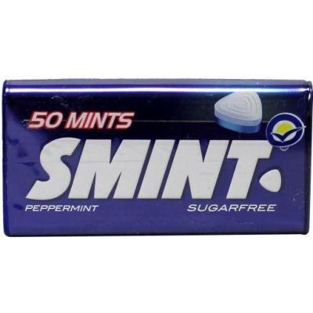
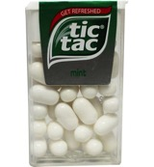
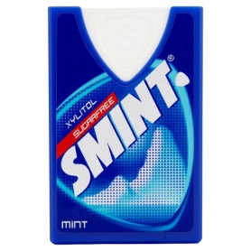
Praktische adviezen
Xerostomie / Hyposialie
Snoepjes ↓ (Smint sugerfree XYLITOL)
Drinken: Gebitsvriendelijke dranken
Géén kauwgom
Braken (“vastzittend voedsel” overmatige speekselvloed)
Productkeuzes, (draderig) vlees, brood
Eetgedrag, eettempo, 1 minuut regel (= 2 happen per minuut en 30x kauwen)
Na braken, spoelen met water en niet direct tandenpoetsen
Notes:
Calcium ivm botverlies aveolair botverlies
Smint suikervrij Xylitol
Droge mond en met name in de eerste 6 mnd, voorkomen door snoepjes en of dranken om droge mond te bestrijden Subjectieve beleving van een droge mond
Bijwerking Omeprazol, en minder drinken,
Vanwege verminderde maagcapaciteit is uitdroging ook een veel voorkomende zorg. Onvoldoende waterinname draagt ​​bij aan xerostomie, wat cariësactiviteit, parodontitis en tandslijtage kan verhogen8,9.
Kauwgom Xylifresh
`
Xerostomie hoeft niet gepaard te gaan met hyposialie.
Er is sprake van hyposialie wanneer de ongestimuleerde secretiesnelheid verminderd is. Hyposialie kan betrouwbaar worden vastgesteld met een speekselvloedmeting waarbij de hoeveelheid ongestimuleerd totaalspeeksel wordt gemeten (FDI, 1992). Hyposialie hoeft niet gepaard te gaan met xerostomie. Xerostomie en hyposialie hoeven dus niet samen te vallen
Kauwstimuli Een kauwstimulus verhoogt bij gezonde personen de secretiesnelheid circa driemaal. Voor een kauwstimulus kunt u gebruik maken van kauwgom, een elastiekje, knoop, olijfpit of iets dergelijks. Ook harde groenten zoals wortel, radijs, komkommer zijn hiervoor geschikt. Let op dat uw patiënt niet de hele dag door zoete en zure producten gebruikt.

Slide 19
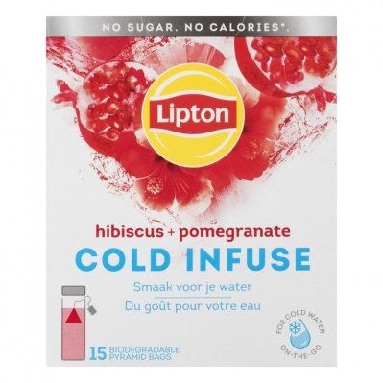
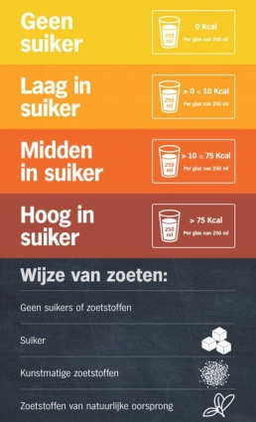
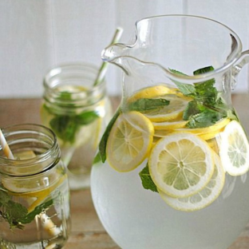
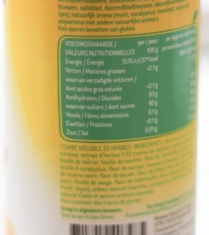
Gebitsvriendelijke dranken
(Koolzuurhoudende) dranken op waterbasis:
Met aromastoffen (FL = flavour nummer)
Suikervrij
(vruchten)thee met kunstmatige geur-/kleur-/smaakstoffen & koffie zonder suiker
Friswijzer (AH)
Notes:
Een kan water met een paar schijfjes citroen en enkele druppels citroensap heeft een frisse smaak, een lage buffercapaciteit en ziet er leuk uit is een goed alternatief voor een drankje zonder smaak.
Alleen kruidenthee en vruchtenthee op basis van vruchtenextract en citroenzuur vormen een gevaar.
IJSTHEE = LIMONADE!

Slide 20
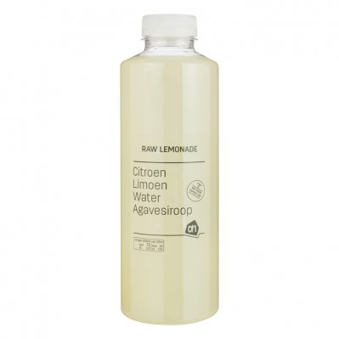
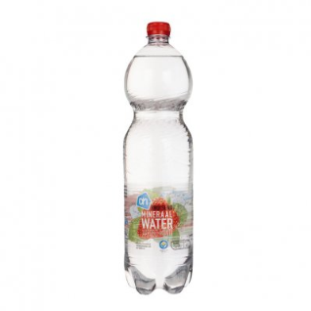
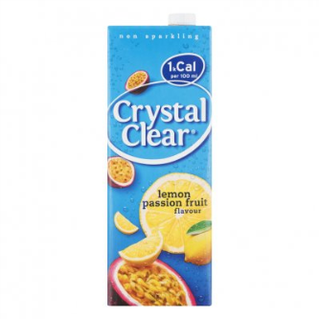
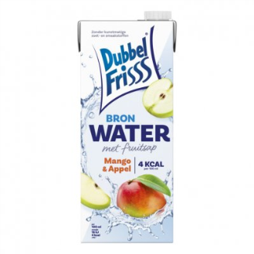
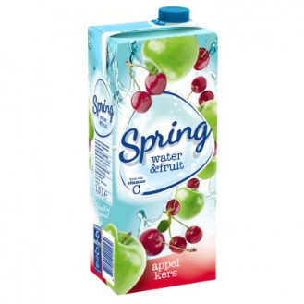
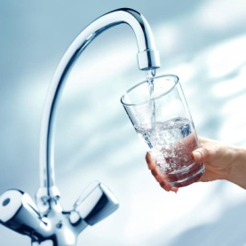
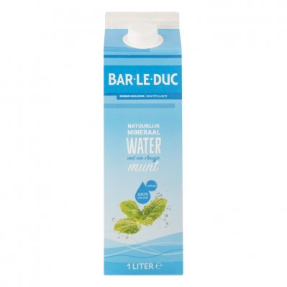
Waterproducten
Let op: ingrediëntenlijst en voedingswaarde!
Wat wordt er aan toegevoegd?
Suikers → cariës risico (sapconcentraten)
Voedingszuren → erosie risico
Voorbeelden:
Notes:
Dubbelfris bronwater met fruitsap: weinig cariogeen, gering potentieel erosief
AH bruisend mineraalbronwater aardbei/munt: niet cariogeen, niet potentieel erosief
Spring water & fruit (appel en kers) 9 gr suiker/100 ml, voedingszuur (citroenzuur), vit C (= ascorbinezuur) CARIOGEEN EN POTENTIEEL EROSIEF
Raw Lemonade 8,5 gr suiker/100 ml CARIOGEEN EN POTENTIEEL EROSIEF
Crystal Clear citroen Passie zoetstoffen, smaakjes niet cariogeen, niet potentieel erosief

Slide 21
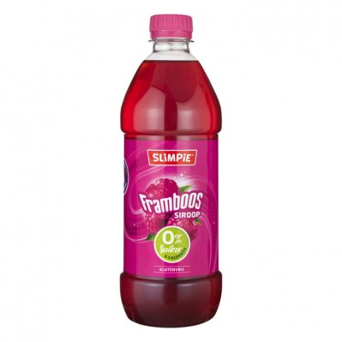
Slimpie Siroop framboos 0% suiker … slim?
Ingrediënten:
water
5% vruchtensap uit concentraat (2,5% framboos, 2,5% appel)
voedingszuur (citroenzuur)
aroma
kleurstoffen (zwarte wortel concentraat, karamel)
zuurteregelaar (E331)
zoetstoffen (sucralose, acesulfaam-K)
conserveermiddelen (E202, E211)
N.B. Verdunning siroop heeft nauwelijks invloed op zuurgraad!
Verhouding 1:5 of 1:10 geeft een pH van 2,8 resp. 3,2

Slide 22
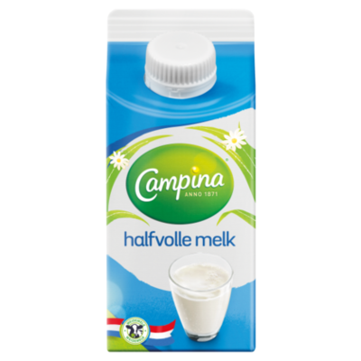
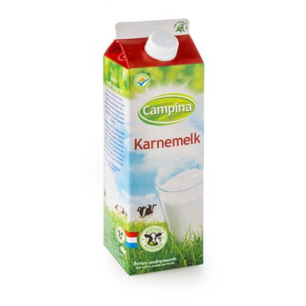
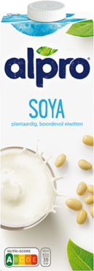
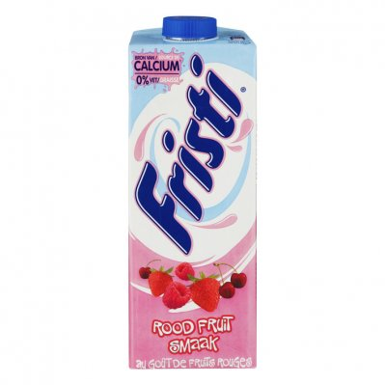
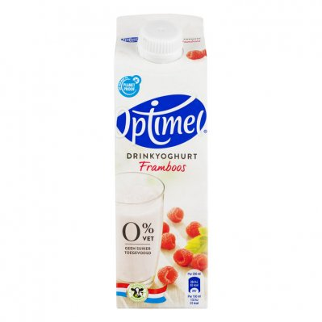
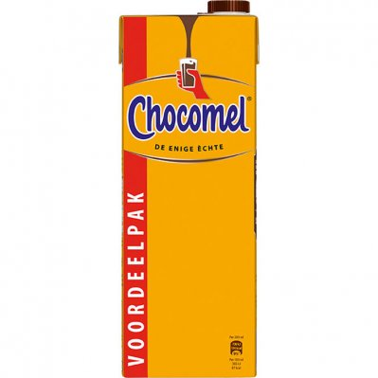
Melkproducten
Let op: ingrediëntenlijst en voedingswaarde!
Wat wordt er aan toegevoegd?
Suikers e/o sapconcentraten → cariës risico
Voorbeelden:
Notes:
Lactose in melkproducten is echter minder cariogeen doordat mondbacteriën deze suiker minder goed kunnen afbreken. Daarnaast bevatten melkproducten calcium en fosfaat.
Melk(producten) bevatten naast lactose, calcium, fosfaat en caseïne, andere eiwitten (IgA) en vetten, waardoor bij een NORMALE intake melk geen risicofactor vormt voor het ontstaan van cariës.
Wordt er echter aan melkproducten suiker en/of sap toegevoegd, zoals bij CHOCOMELK, DRINKYOGHURT (FRISTI) dan kunnen deze zeker CARIOGEEN zijn.
Let op: verschillende varianten van (OPTIMEL FRAMBOOS) bevatten suikervervangingsmiddelen (niet cariogeen, maar wel suikers uit sapconcentraat en vormen zo een CARIËSRISICO
Melk (ph 6,7) + (vruchten/citroen)yoghurt (ph 4,1) + Karnemelk (ph 4,2) zijn NIET POTENTIEEL EROSIEF VANWEGE EEN HOGE CONCENTRATIE AAN CALCIUM EN FOSFAAT
Alpro soya: Ingrediënten: sojabasis (water, gepelde sojabonen (8%)), SUIKER, zuurteregelaars (kaliumfosfaten), calciumcarbonaat, aroma, zeezout, stabilisator (gellangom), vitaminen (B2, B12, D2) .

Slide 23
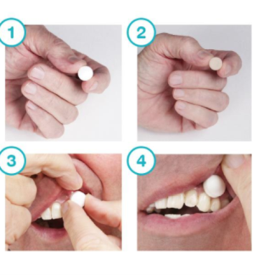
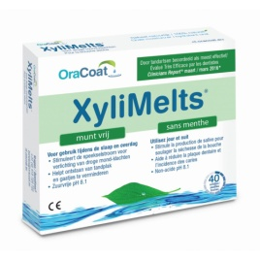
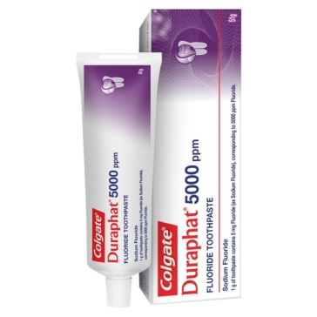
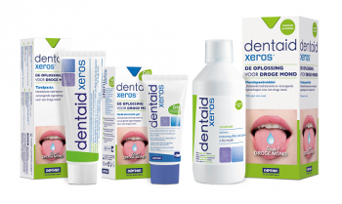
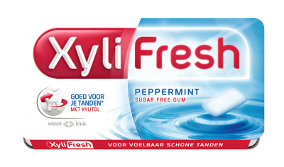
Mondzorg (aanvullende suggesties):
Duraphat 5000 ppm tandpasta (RVG 120994)
XyliMelts® plaktabletten

Slide 24
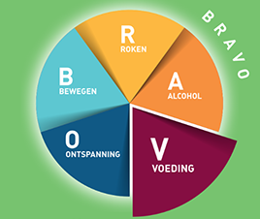
Conclusie Diëtist & Mondhygiënist
Preoperatief
Gezonde leefstijl (BRAVO)
Preventie (optimaliseren mondhygiëne)
Postoperatief
Regelmatige controle diëtist, mondhygiënist en/of tandarts
Notes:
De diëtist en mondhygiënist samen een optimaal
voedings-/mondzorg advies passend bij BC
Roken verslapt de sluitspier van de maag.

Slide 25
Take Home Message
Bariatrische Chirurgie m.b.t. mondgezondheid is nog nauwelijks wetenschappelijk onderzocht met enigszins tegenstrijdige resultaten.
Patiënten ervaren een verbetering in de algemene gezondheid.
De negatieve veranderingen in de orale gezondheidstoestand lijken
geen invloed te hebben op de kwaliteit van leven.
Interdisciplinaire samenwerking is wenselijk.
Gezondheidsvragenlijst aanpassen ?
Mondverzorgingsprotocol bij bariatrische chirurgie ?
Notes:
NU: Heeft u chronische maag-/darmklachten?
Mondverzorgingsprotocol, integrale zorg van de bs patient te bevorderen

Slide 26
?? VRAGEN ??

